Slide 1


FILOSOFÍA POLÍTICA
(DPTO. FILOSOFÍA L-1 2020)
UNIDAD II: CONCEPCIONES DEL SER HUMANO Y LA SOCIEDAD EN QUE QUEREMOS VIVIR

Slide 2
FILOSOFÍA POLÍTICA (DPTO. FILOSOFÍA L-1 2020)
UNIDAD II: CONCEPCIONES DEL SER HUMANO Y LA SOCIEDAD EN QUE QUEREMOS VIVIR
OBJETIVO DE APRENDIZAJE: Examinar críticamente textos de la tradición filosófica que expresen diversas perspectivas sobre la justicia, la libertad, y la felicidad, considerando cómo estos conceptos se relacionan con diversas visiones del ser humano, la ética y la política.

Slide 3
FILOSOFÍA POLÍTICA (DPTO. FILOSOFÍA L-1 2020)
UNIDAD II: CONCEPCIONES DEL SER HUMANO Y LA SOCIEDAD EN QUE QUEREMOS VIVIR
Temas:
SOCIEDAD Entendemos por sociedad cualquier conjunto de personas que conviven respetando unos mismos principios y que persiguen un mismo fin.
JUSTICIA Consiste en dar a cada cual lo que le corresponde en mérito o demérito
LIBERTAD Es la facultad del ser humano que le permite elegir entre diversas alternativas

Slide 4
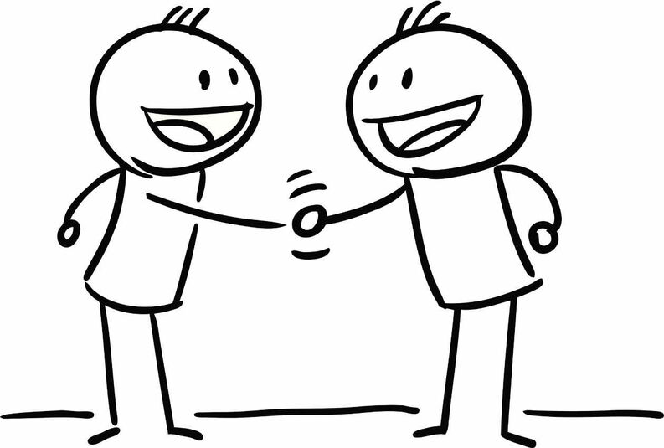
FILOSOFÍA POLÍTICA (DPTO. FILOSOFÍA L-1 2020)
UNIDAD II: CONCEPCIONES DEL SER HUMANO Y LA SOCIEDAD EN QUE QUEREMOS VIVIR
SOCIEDAD

Slide 5
FILOSOFÍA POLÍTICA (DPTO. FILOSOFÍA L-1 2020)
UNIDAD II: CONCEPCIONES DEL SER HUMANO Y LA SOCIEDAD EN QUE QUEREMOS VIVIR
SOCIEDAD
El modo de producción de la vida material condiciona el proceso de la vida social. política y espiritual en general.
No es la conciencia humana la que determina su ser sino, por el contrario, el ser social es lo que determina su conciencia.
https://curriculumnacional.mineduc.cl/estudiante/621/articles-135056_recurso_pdf.pdf texto 6 Karl Marx pág. 7

Slide 6

FILOSOFÍA POLÍTICA (DPTO. FILOSOFÍA L-1 2020)
UNIDAD II: CONCEPCIONES DEL SER HUMANO Y LA SOCIEDAD EN QUE QUEREMOS VIVIR
JUSTICIA

Slide 7
FILOSOFÍA POLÍTICA (DPTO. FILOSOFÍA L-1 2020)
UNIDAD II: CONCEPCIONES DEL SER HUMANO Y LA SOCIEDAD EN QUE QUEREMOS VIVIR
JUSTICIA
Tipos de justicia
Justicia distributiva. Se preocupa por la justa repartición de los bienes en la sociedad
Justicia procesal. Se ocupa de que todos los individuos reciban el trato que se merecen en base a sus acciones,
Justicia retributiva. Se rige por el principio de que cada uno deberá ser tratado del mismo modo en que trate a los demás.
Justicia restaurativa. Semejante a la anterior, pero centrada en la víctima de un maltrato o una injusticia, se propone el resarcimiento (reparación) del daño cometido

Slide 8

FILOSOFÍA POLÍTICA (DPTO. FILOSOFÍA L-1 2020)
UNIDAD II: CONCEPCIONES DEL SER HUMANO Y LA SOCIEDAD EN QUE QUEREMOS VIVIR
LIBERTAD

Slide 9
FILOSOFÍA POLÍTICA (DPTO. FILOSOFÍA L-1 2020)
UNIDAD II: CONCEPCIONES DEL SER HUMANO Y LA SOCIEDAD EN QUE QUEREMOS VIVIR
LIBERTAD
Capacidad de obrar sin impedimentos, de autodeterminarse, lo que supone la posibilidad de elegir tanto los fines como los medios que se consideren adecuados para alcanzar dichos fines.

Slide 10
FILOSOFÍA POLÍTICA (DPTO. FILOSOFÍA L-1 2020)
UNIDAD II: CONCEPCIONES DEL SER HUMANO Y LA SOCIEDAD EN QUE QUEREMOS VIVIR
“Las libertades básicas son la libertad política (el derecho a votar y a ser elegible para ocupar puestos públicos) y la libertad de expresión y de reunión; la libertad de conciencia y de pensamiento; la libertad de la persona que incluye la libertad frente a la opresión psicológica, la agresión física y el desmembramiento (integridad de la persona); el derecho a la propiedad personal y la libertad respecto al arresto y detención arbitrarios, tal y como está definida por el concepto de estado de derecho. “
(John Rawls, Teoría de la justicia, Trad. María Dolores González, pp. 67-69)
https://curriculumnacional.mineduc.cl/estudiante/621/articles-135057_recurso_pdf.pdf texto 2: John Rawls págs. 4 a 6

